Slide 1
Yeni Yılda Beslenme Önerileri
Diyetkolik Diyetisyenim

Slide 2
2014’e başlarken hayatında neleri değiştirmek istersin? Amacın hedeflediğin kiloya ulaşmaksa, sana bu konuda yardımcı olabiliriz :)
İşte günlük rutininde uygulayabileceğin küçük ama hedefine ulaşmanda büyük fark yaratacak 14 adım:
Sayfa 2/32

Slide 3
ADIM-1
Kahvaltı etmeyi alışkanlık edin

Slide 4
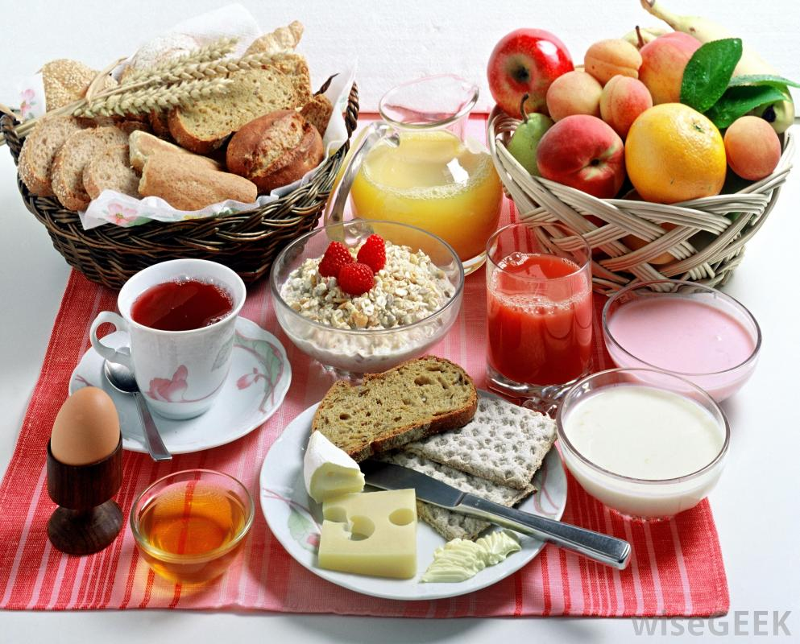
ADIM
Kahvaltı etmeyi alışkanlık edin
Güne kahvaltı ile başlamak, metabolizmanı daha çabuk harekete geçirecek ve daha iyi bir gün geçirmene yardımcı olacaktır.
Kahvaltı çoğu kez zaman bulunamadığı için, bazen de önemsiz-sıkıcı olduğu düşüncesi ile atlanır.
Kahvaltını çeşitlendirerek daha zevkli hale getirmek için, farklı kahvaltı alternatifleri deneyebilirsin.
Sayfa 4/32

Slide 5
ADIM
Kahvaltı etmeyi alışkanlık edin
Alternatif-1
1 adet haşlanmış yumurta
2 dilim tam buğday ekmeği
1 adet meyve
1 su bardağı yarım yağlı süt
Alternatif-2
6 yemek kaşığı yarım yağlı yoğurt
1 ince dilim doğranmış ananas
2 yemek kaşığı kahvaltılık gevrek
Alternatif-3
1 su bardağı yarım yağlı süt
1 adet muz
2 bütün ceviz
Alternatif-4
6 yemek kaşığı kahvaltılık gevrek
1 su bardağı yarım yağlı süt
1 yemek kaşığı yaban mersini
Sayfa 5/32

Slide 6
ADIM-2
Her öğünden 10-15 dakika önce en az 1 bardak su iç

Slide 7
2. ADIM
Her öğünden 10-15 dakika önce en az 1 bardak su iç
Sağlıklı bir bireyin günlük tüketmesi geren su miktarı, sahip olduğu her 1 kilo için 30 ml kadardır. Gün içerisinde tükettiğin su miktarını artırmak için her öğünden önce 1 bardak su içebilirsin.
Öğünlerden önce 2 bardak su içmek, fazla besin tüketmeni engelleyecektir. Bu sayede hem daha az besin tüketebilir, hem de günlük su ihtiyacını karşılayabilirsin.
Sayfa 7/32

Slide 8
ADIM-3
Porsiyonlarını küçült

Slide 9
3. ADIM
Porsiyonlarını küçült
Yeni yılda, her şeyden önce önce göz doygunluğunu sağlamak için, daha dolu görünen daha küçük tabaklarda, daha küçük porsiyonlar yemeyi tercih edebilirsin.
Bu sayede daha az besin tüketerek kalori alımını sınırlayabilirsin.
Sayfa 9/32

Slide 10
ADIM-4
Her sabah 30 dakika yürü

Slide 11
4. ADIM
Her sabah 30 dakika yürü
Yeni yılı daha hareketli ve daha aktif geçirmek için her gün düzenli olarak 30 dakika yürü. Böylece daha fit ve sağlıklı bir vücuda kavuşabilirsin. İşe giderken birkaç durak sonra otobüse binerek, birkaç durak önce inip yürüyerek, yolunu uzatarak ya da merdiven olan bir yol kullanarak aktivite düzeyini arttırabilirsin.
Sayfa 11/32

Slide 12
ADIM-5
Daha az tuz tüket

Slide 13
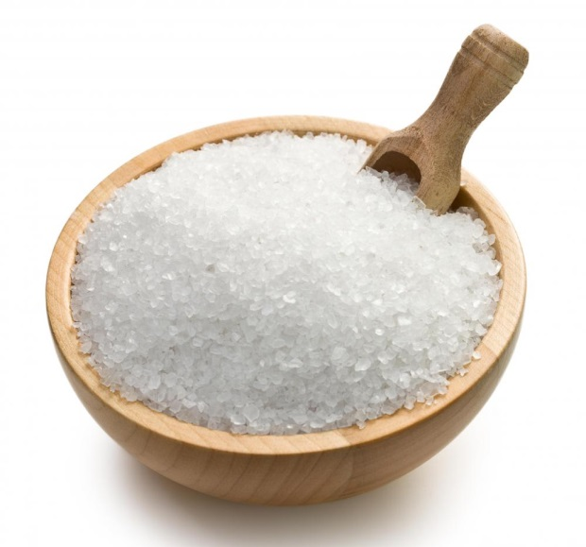
5. ADIM
Daha az tuz tüket
Sağlıklı bir bireyin günlük tuz gereksinimi 6 gram kadardır. Ancak ülkemizde bunun 2-3 katı kadar tuz tüketilmektedir. Tuzun sadece yemeklere eklenilen tuzdan değil, besinlerin içindeki gizli tuzlardan da alındığını unutmamak gerekir.
Bu nedenle, 1 kilo sebze yemeğine ilave edilecek
Tuz, 1 tatlı kaşığı(silme) tuzdan fazla olmamalıdır.
Sofralarda mümkün olduğunca tuzluk bulundurulmamalıdır.
Sayfa 13/32

Slide 14
ADIM-6
Ara öğünlerini atlama

Slide 15
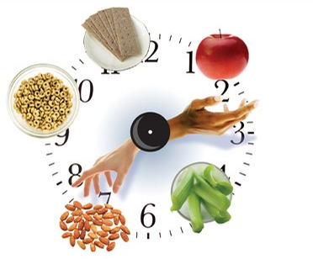
6. ADIM
Ara öğünlerini atlama
Yeni yılda dikkat edilecek noktalardan biri de öğün atlamamaktır. Ara öğünler, bizi bir sonraki ana öğüne hazırlar ve kan şekerindeki dalgalanmaları önleyerek ana öğünlerdeki aşırı besin tüketimini engeller. 2014’de de 2-3 saatte bir besin tüketerek daha sağlıklı ve fit bir yapıya kavuşabilirsin.
Ara öğün alternatiflerini çeşitlendirerek, sıkıcılıktan
kurtarabilirsin.
Kuru yemişler, kuru meyveler, taze meyve ve
sebzeler, tahıllı bisküviler, süt-ayran-yoğurt gibi protein
Kaynakları, farklı kombinasyonlar ile çeşitlendirilebilir.
Sayfa 15/32

Slide 16
ADIM-7
İçeceklerine şeker ilave etme

Slide 17
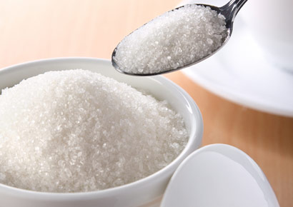
7. ADIM
İçeceklerine şeker ilave etme
Birçoğumuz çay, kahve, bitki çayı gibi sıcak içecekleri şekerli tüketiriz. Günde 4-5 fincan veya daha fazla çay - kahve tüketildiği düşünülürse, her seferinde atılan birkaç kaşık toz veya birkaç küp şeker, gün içerisinde
fazladan ve gereksiz kalori alımına neden olacaktır.
Bunun yanı sıra, basit şekerin kan şekeri
üzerindeki etkisi, daha çabuk
acıkmana ve daha çok besin tüketmene
sebep olacaktır. Yeni yıla basit şekerleri
hayatından uzaklaştırarak girebilirsin.
Sayfa 17/32

Slide 18
ADIM-8
Kahveni kremasız ve light süt ile iste

Slide 19
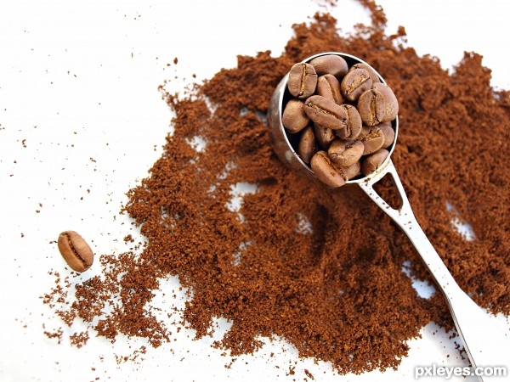
8. ADIM
Kahveni kremasız ve light süt ile iste
Neredeyse her köşe başında açılan kahve dükkanları, kahve tüketme alışkanlığı kazanılmasına ve kahvenin birçok kişi için çayın yerini almasına sebep oldu. Gün içerisinde tüketilen birkaç fincan kahve, içerisindeki krema ve sütten dolayı yüksek miktarda kalori alımına yol açar. Kahveni light süt ve kremasız isteyerek kalori alımını azaltabilirsin.
Sayfa 19/32

Slide 20
ADIM-9
Meyve suyu yerine meyve tercih et

Slide 21
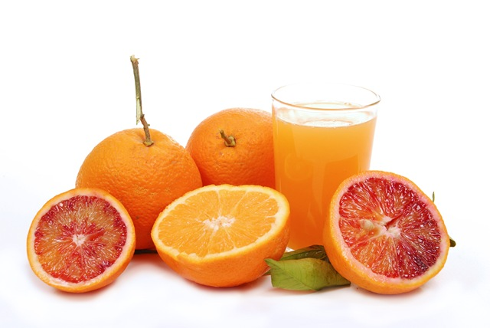
9. ADIM
Meyve suyu yerine meyve tercih et
Meyve suyu olarak tüketilen meyve miktarı, meyvenin katı haline oranla daha fazla olacağından, kalori bazında daha yüksek enerji alımına neden olur. Bunun için yeni yılda meyve suyundan çok, meyvenin kendisini tüketmeye özen göster.
Ayrıca, önceden sıkılıp dolapta muhafaza edilen meyve sularında vitamin ve mineral kayıpları olur. Meyve olarak tüketmek
bu açıdan da daha doğru bir tercihtir.
Sayfa 21/32

Slide 22
ADIM-10
Yemek yerken sohbet et

Slide 23
10. ADIM
Yemek yerken sohbet et
Geleneksel aile sofralarında yemekte konuşmak ayıp olarak nitelendirilse de, yemek yeme süresini uzatmak için aile sohbeti eşliğinde yemeklerini tüket. Bu sayede sadece yemeğe odaklanmadığın için, hızlı yemek yeme alışkanlığından kurtulabilirsin. Sohbet ederek, doygunluk hissinin oluşması için midene ve beynine zaman tanımış olacaksın ve daha az besin tüketeceksin. Yeni yılda bu alışkanlığı edinerek daha sağlıklı bir vücuda kavuşmak için bir adım at.
Sayfa 23/32

Slide 24
ADIM-11
Beslenmende çeşitlilik sağla

Slide 25
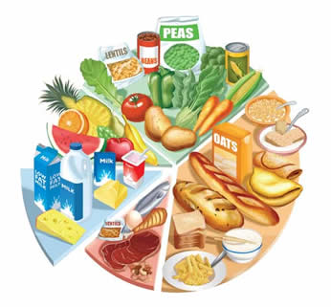
ADIM
Beslenmende çeşitlilik sağla
Grup: Ekmek ve tahıllar
Grup: Et ve kuru baklagiller
Grup: Süt ve süt ürünleri
Grup: Meyveler
Grup: Sebzeler
Beslenme modelleri içinde daha pratik ve kullanışlı olan tabak modeli ile beslenme çeşitliliğini daha kolay sağlayabilirsin. Yandaki tabak modelinden de anlaşılacağı gibi, her öğünde tabağında bütün besin gruplarına yer vermelisin. Tek tip beslenmek bazı besin ögelerinin eksik, bazılarının ise fazla alımına neden olacağından, sağlıksız bir beslenme şeklidir.
Sayfa 25/32

Slide 26
ADIM-12
Kendine ulaşılabilir hedefler belirle

Slide 27
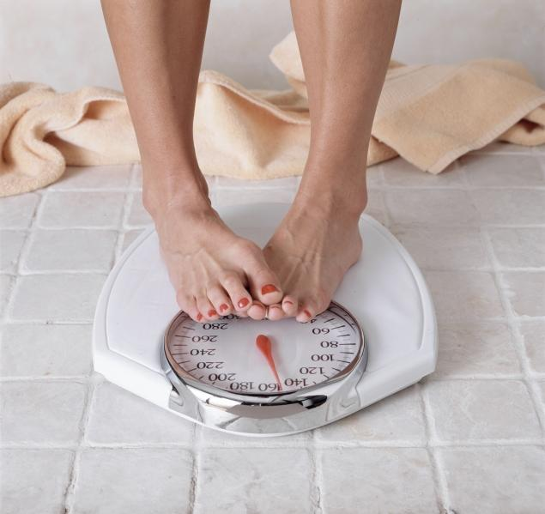
12. ADIM
Kendine ulaşılabilir hedefler belirle
Yeni yılda yeni ve ulaşılabilir hedefler belirleyerek yeni bir başlangıç yapmaya ne dersin?
Küçük ama etkili adımlarla 14 adımda yeni bir sen olabilirsin.
İSTE---BAŞLA---KAZAN
Sayfa 27/32

Slide 28
ADIM-13
Diyetinde posalı besinlere yer ver

Slide 29
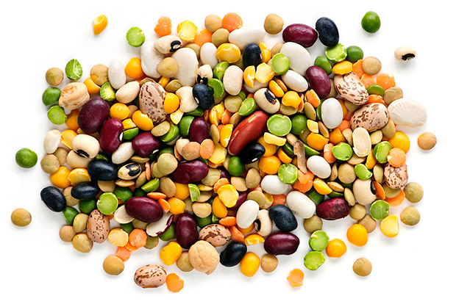
13. ADIM
Diyetinde posalı besinlere yer ver
Diyet ile alınan posa, bağırsak hareketlerini arttırarak kabızlık sorununu önler. Bunun yanı sıra kolesterol düşürücü, bir takım kanser oluşumunu önleyici etkisi de vardır. Sağlıklı bir kişi günde 25-30 gram posa tüketmelidir. Meyve ve sebzeler, tahıllar ve kuru baklagiller posa içeriği yüksek besinlerdir.
Sayfa 29/32

Slide 30
ADIM-14
Bağımlılıklarından kurtul

Slide 31
14. ADIM
Bağımlılıklarından kurtul
Bedenine ve organlarına zarar veren alışkanlıklar, sadece sigara ve alkol değildir. Aşırı miktarda yemek de bir bağımlılıktır ve vücuduna zarar verir. Yeni yılda daha yeterli ve dengeli beslenerek, bağımlılıklarından kurtulup daha sağlıklı bir vücuda kavuşabilirsin.
Sayfa 31/32

Slide 32
Teşekkürler
Notes:
SON SLIDE

